Slide 1
单调队列优化DP
刘朔

Slide 2

滑动窗口
给出一个长度为 n 的数组，编程输出每 k 个连续的数中的最大值和最小值。
$n,k≤1e6$

Slide 3
单调队列
队列是单调的，递增或递减
只能在队首或者队尾进行操作
队列中维护所有在窗口中的元素，有一些元素是没用的，以区间最大值为例:

Slide 4
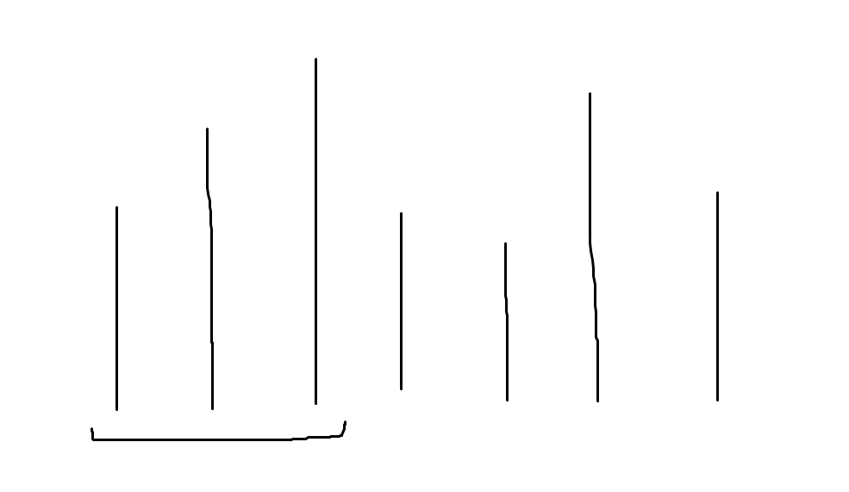
无用，又小又靠前，不可能成为最大值

Slide 5

所以从左到右尝试加入队列，弹出队尾比当前数更小的元素，弹出队首已经出窗口的元素，再队尾压入当前数
这样，队首就是窗口最大值
每个数只会弹入弹出一次，复杂度$O(n)$

Slide 6
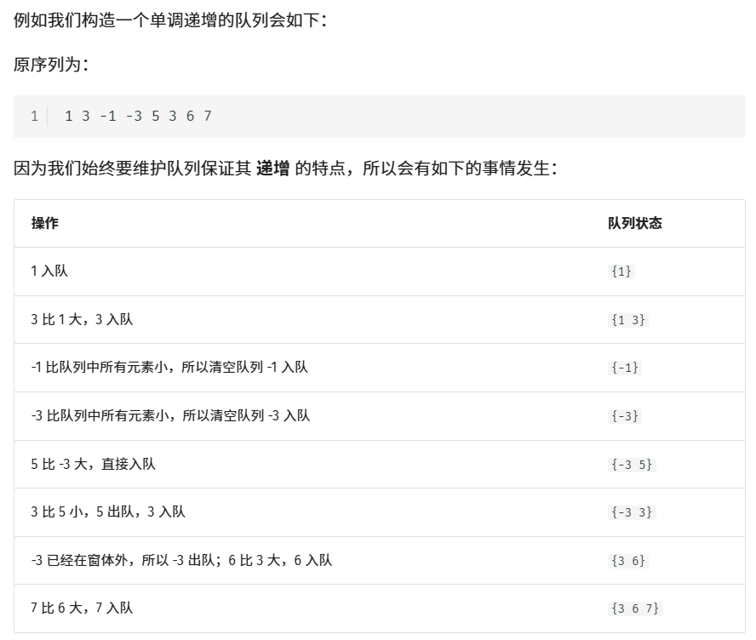

Slide 7
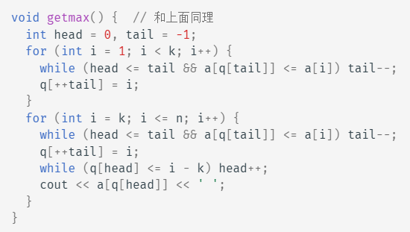

Slide 8
最大连续和
给你一个长度为n的整数序列。要求从中找一段连续长度不超过m的子序列，并且和最大

Slide 9
求前缀和，转化成
即
滑动窗口求第二项

Slide 10
修建草坪
FJ有N(1 <= N <= 100,000)只排成一排的奶牛。每只奶牛的效率是不同的，奶牛i的效率为E_i。
计算FJ选奶牛可以得到的最大效率，并且该方案中没有连续的超过K只奶牛。

Slide 11
设dp[i][0]表示以i为结尾不选i的最大值，dp[i][1]表示以i为结尾选i的最大值
转化成
可以单调队列优化

Slide 12
旅行问题
John打算驾驶一辆汽车周游一个环形公路。公路上总共有n个车站，每站都有若干升汽油（有的站可能油量为零），每升油可以让汽车行驶一千米。John必须从某个车站出发，一直按顺时针（或逆时针）方向走遍所有的车站，并回到起点。在一开始的时候，汽车内油量为零，John每到一个车站就把该站所有的油都带上（起点站亦是如此），行驶过程中不能出现没有油的情况。
判断以每个车站为起点能否按条件成功周游一周。

Slide 13
拆换成链，设每个加油站有d[i]油，到下一个加油站要s[i]千米
那么从一个点出发，d[i]-s[i]前缀和必须是非负数
在2n的链上维护n的滑动窗口，求区间最小值，判断是不是负数

Slide 14

bank notes
一共有n种面值的硬币,面值分别为b1, b2,..., bn. 但是每种硬币有ci个,现在我们想要凑出面值k求最少要用多少个硬币.
$n≤200,b_{i},c_{i},k≤20000$

Slide 15
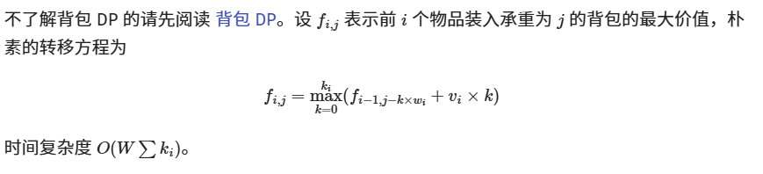
单调队列优化多重背包

Slide 16
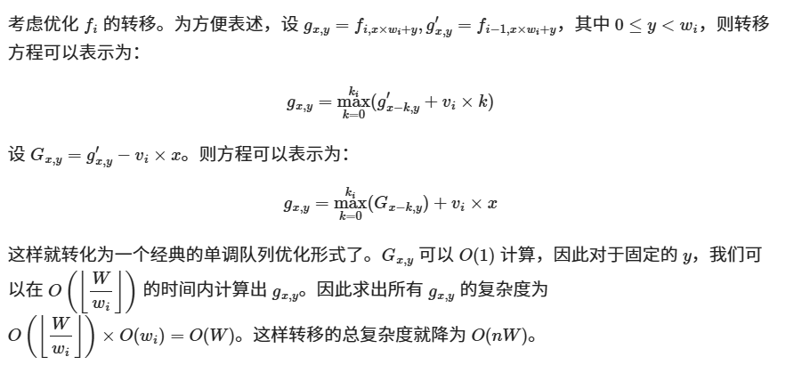

Slide 17
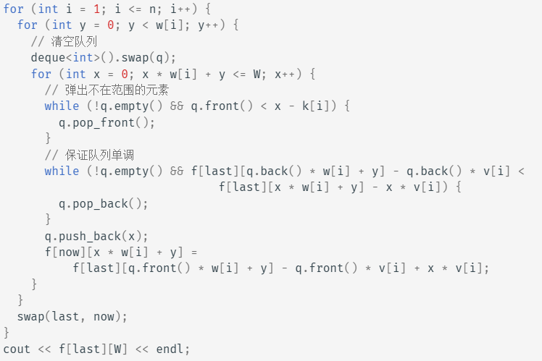

Slide 18
烽火传递
在某两座城市之间有n个烽火台，每个烽火台发出信号都有一定的代价。为了使情报准确的传递，在连续m个烽火台中至少要有一个发出信号。现输入n、m和每个烽火台发出的信号的代价，请计算总共最少需要话费多少代价，才能使敌军来袭之时，情报能在这两座城市之间准确的传递！！！
1<=m<=n<=1,000,000

Slide 20
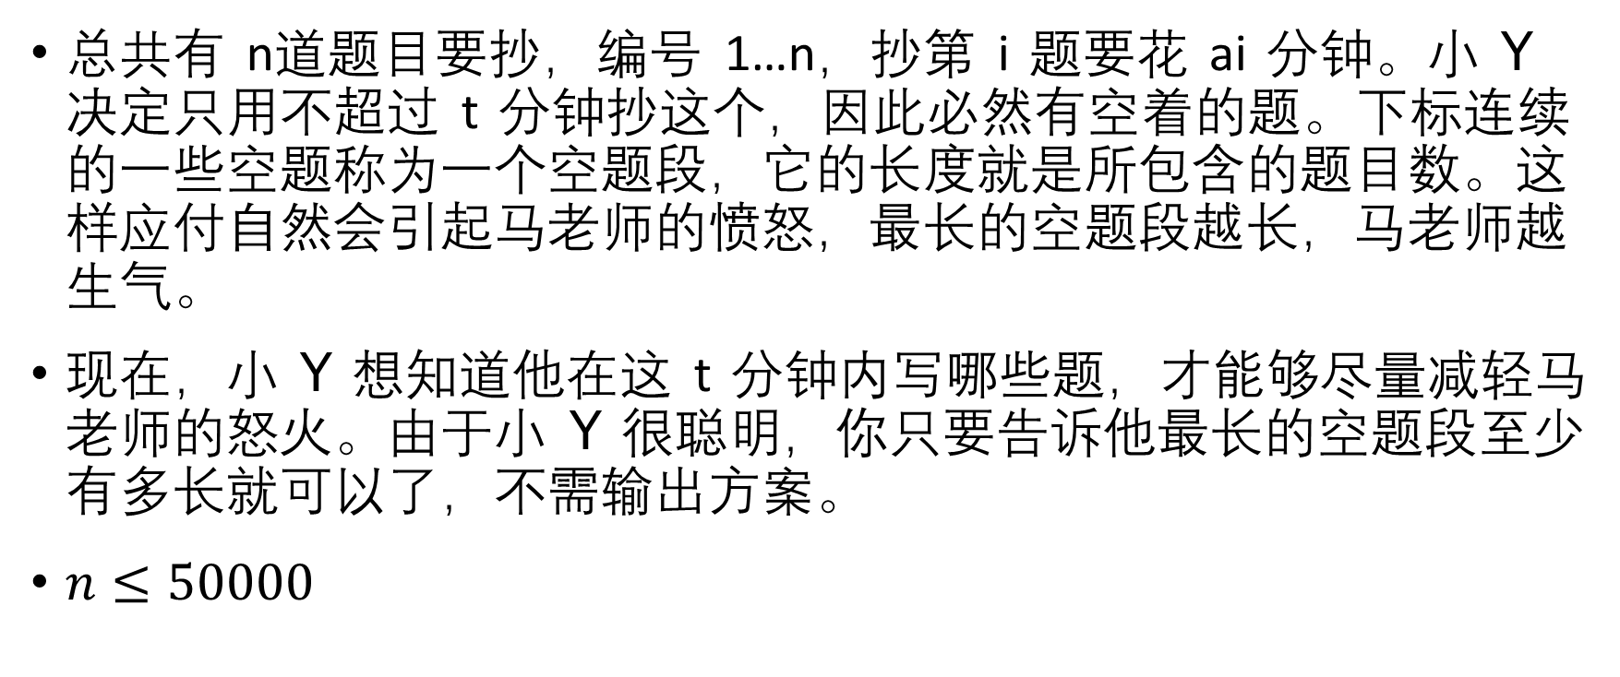
绿色通道
总共有 n道题目要抄，编号 1…n，抄第 i 题要花 ai 分钟。小 Y 决定只用不超过 t 分钟抄这个，因此必然有空着的题。下标连续的一些空题称为一个空题段，它的长度就是所包含的题目数。这样应付自然会引起马老师的愤怒，最长的空题段越长，马老师越生气。
现在，小 Y 想知道他在这 t 分钟内写哪些题，才能够尽量减轻马老师的怒火。由于小 Y 很聪明，你只要告诉他最长的空题段至少有多长就可以了，不需输出方案。
$n≤50000$

Slide 21
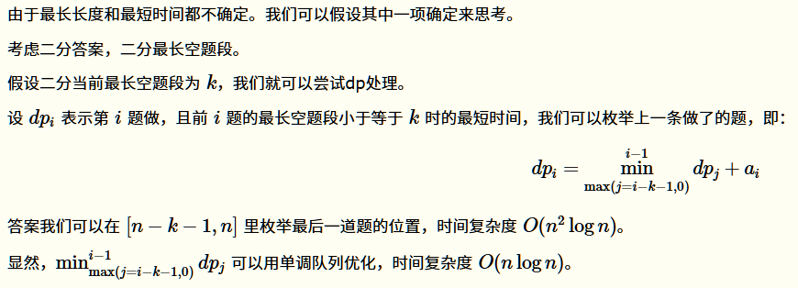

Slide 22
股票交易
你初始时有∞ 元钱，并且每天持有的股票不超过 Maxp 。 有 T 天，你知道每一天的买入价格（ AP[i] ），卖出价格（ Bp[i] ）， 买入数量限制（ AS[i] ），卖出数量限制（ BS[i] ）。 并且两次交易之间必须间隔 W 天。 现在问你 T 天结束后，最大收益是多少。
Maxp, T <= 1000

Slide 23
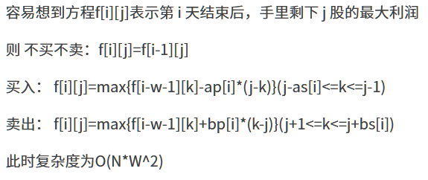

Slide 24
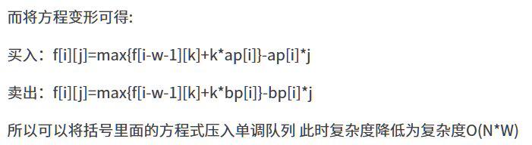

Slide 25

理想的正方形
有一个a*b的整数组成的矩阵，现请你从中找出一个n*n的正方形区域，使得该区域所有数中的最大值和最小值的差最小。
$a,b≤1000, n≤100$

Slide 26

先求每一行的滑动窗口，获得最值数组x[][]
再对x求每一列的滑动窗口，获得最值数组y[][]
复杂度$O(abn)$

Slide 27
谢谢大家

